Slide 1
CRH380D IDU操作界面

Slide 2
CRH380D IDU操作界面
1 | IDU登陆界面
2 | IDU列车状态区界面
3 | IDU测试界面
4 | IDU故障界面
5 | IDU设置界面

Slide 3
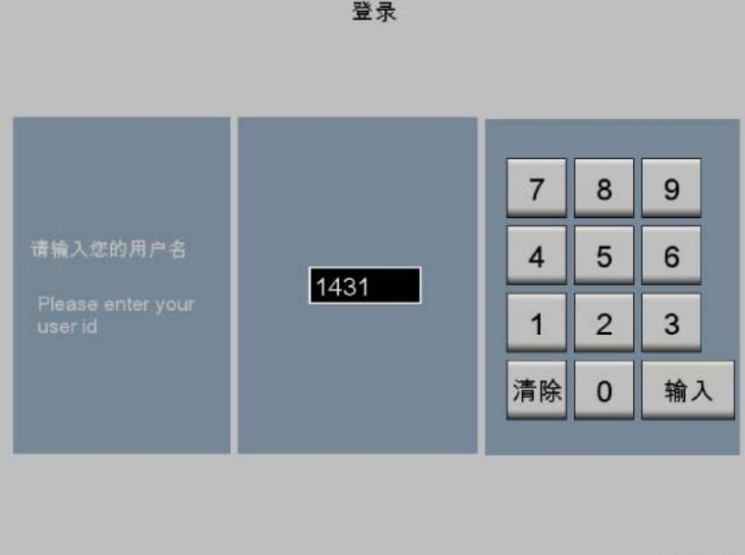
1. IDU登陆界面
（1）登陆IDU：当IDU出现登陆界面时，IDU即可使用登陆密码登陆。不同的登陆密码对应着不同的IDU登陆操作权限。（以下以司机密码登陆为例）

Slide 4
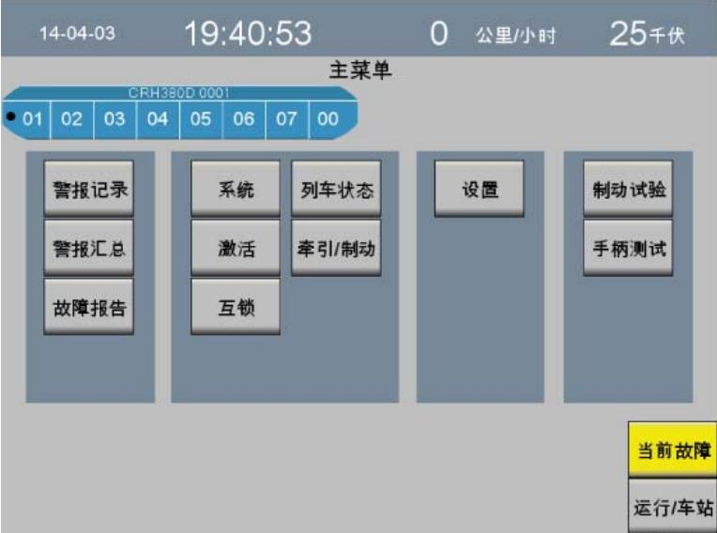
1. IDU登陆界面
（2）登陆进入IDU后会出现IDU主界面，主界面中显示出各个区域的按钮，不同区域的按钮作用不同。大致可分为四个区域：（1）报警区、（2）列车状态区、（3）设置区、（4）试验区。除了这四个区域的按钮外还有最常操作的当前故障和运行/车站按钮。
（1）
（2）
（3）
（4）

Slide 5
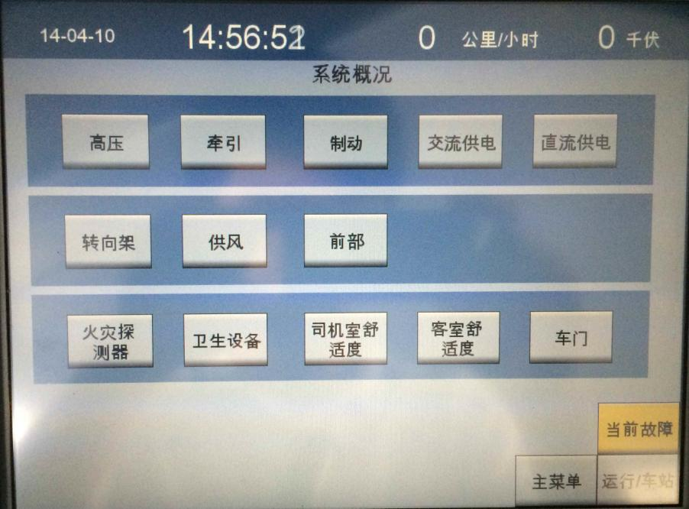
2. IDU列车状态区界面-系统界面
（1）列车状态区界面分为：系统界面、激活界面、互锁界面、列车状态界面、牵引/制动界面。其中最常用也是最重要的就是系统界面。系统界面中包括列车的各个系统（包括：高压，牵引，制动，交流供电，直流供电，转向架，供风，前部，火灾探测器，卫生设备，司机室舒适度，客室舒适度和车门）。如果想从系统界面返回主界面，操作系统界面中的“主菜单”按钮即可。

Slide 6
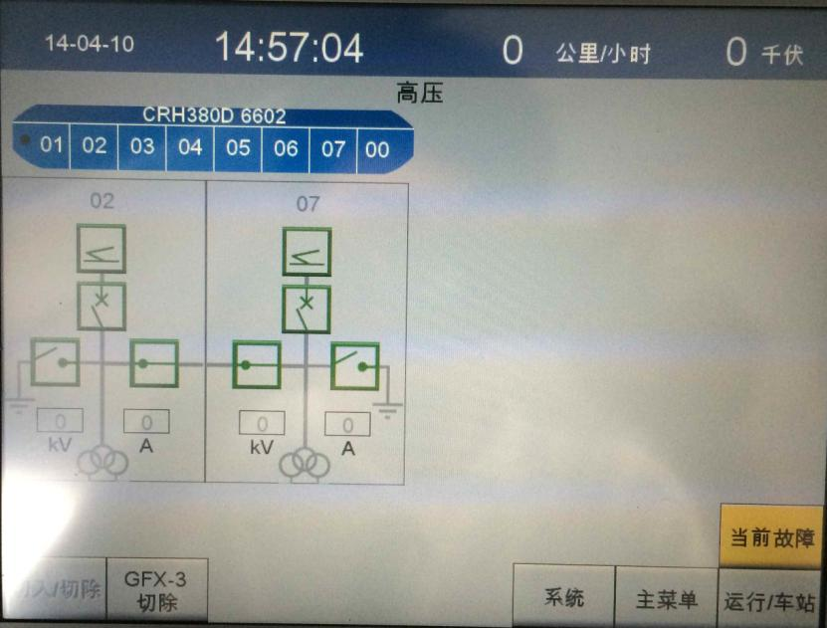
2. IDU列车状态区界面-系统界面
（2）高压界面
这个界面显示了高压系统的各个部件状态（包括受电弓，主断路器，接地开关和隔离开关）和网压网流信息。界面中“切入/切除”按钮可以操作可被切入/切除的高压设备（受电弓和主断路器）。操作过程是：首先点击高压设备，当“切入/切除”按钮呈现为黑色字体时，表示可以操作此设备，点击一次为切除，再点击一次为切入。

Slide 7
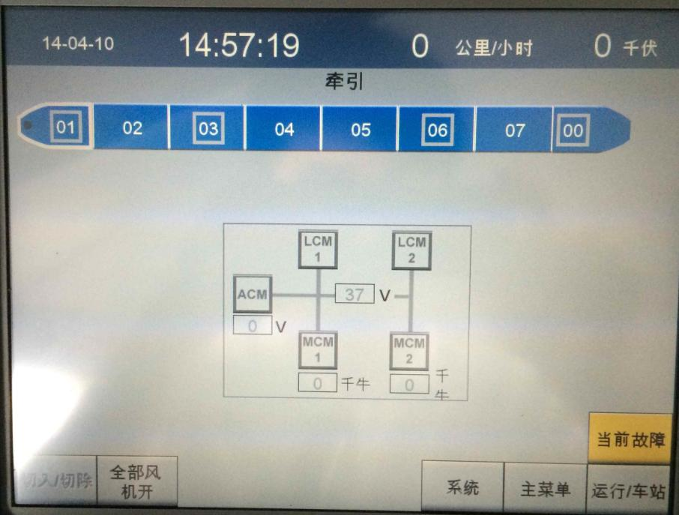
2. IDU列车状态区界面-系统界面
（3）牵引界面
这个界面显示了牵引系统的各个部件状态（包括网侧变流器，辅助变流器，牵引变流器），三相电压信息，中间直流电压信息和牵引力信息。界面中“切入/切除”按钮可以操作可被切入/切除的牵引设备（网侧变流器，辅助变流器，牵引变流器）。操作过程是：首先点击牵引设备，当“切入/切除”按钮呈现为黑色字体时，表示可以操作此设备，点击一次为切除，再点击一次为切入。

Slide 8
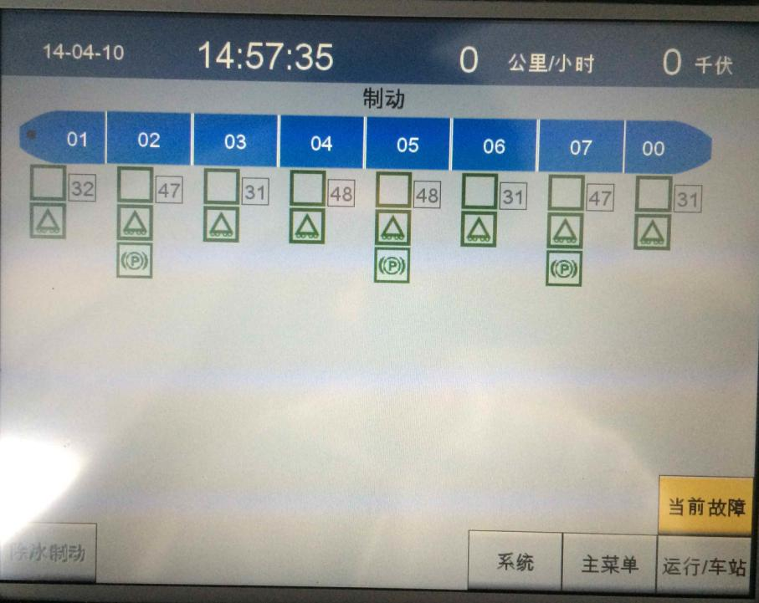
2. IDU列车状态区界面-系统界面
（4）制动界面
这个界面显示了制动系统的状态（包括制动单元、停放制动）和制动力信息。

Slide 9
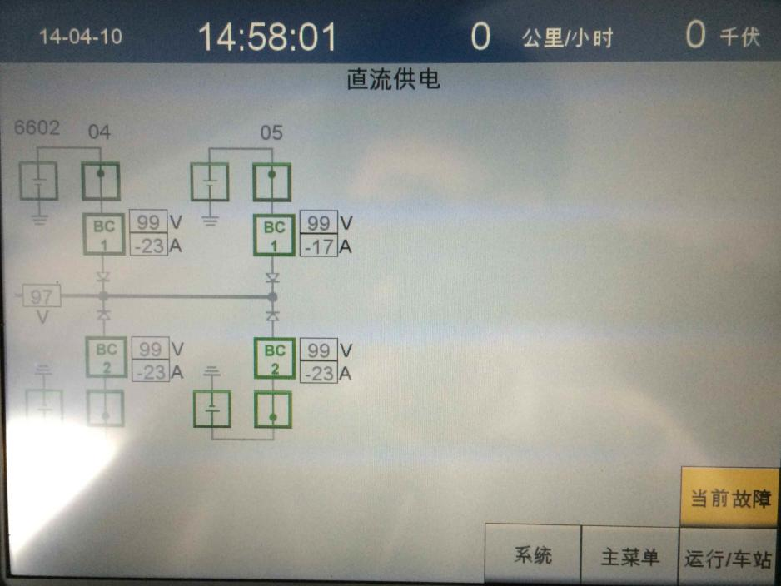
2. IDU列车状态区界面-系统界面
（5）直流界面
这个界面显示了蓄电池系统的状态（包括蓄电池单元和蓄电池充电机），充放电电流和直流电压信息。

Slide 10
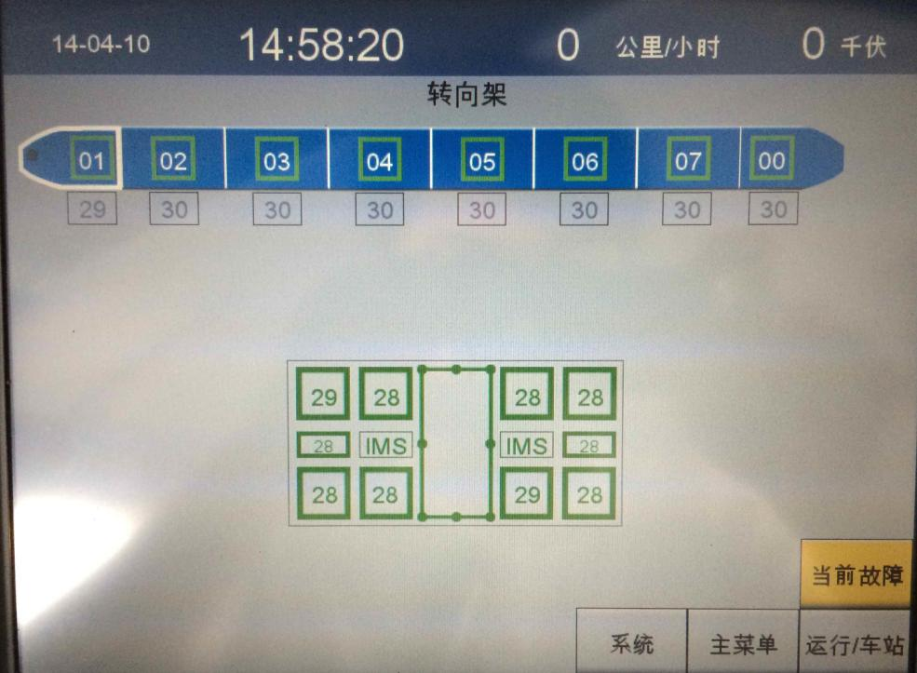
2. IDU列车状态区界面-系统界面
（6）转向架界面
这个界面显示了转向架系统的状态（包括IMS，轴温和齿轮箱温度）。点击不同的车辆可以查看不同车辆的轴温和齿轮箱温度，实时的掌握它们。

Slide 11
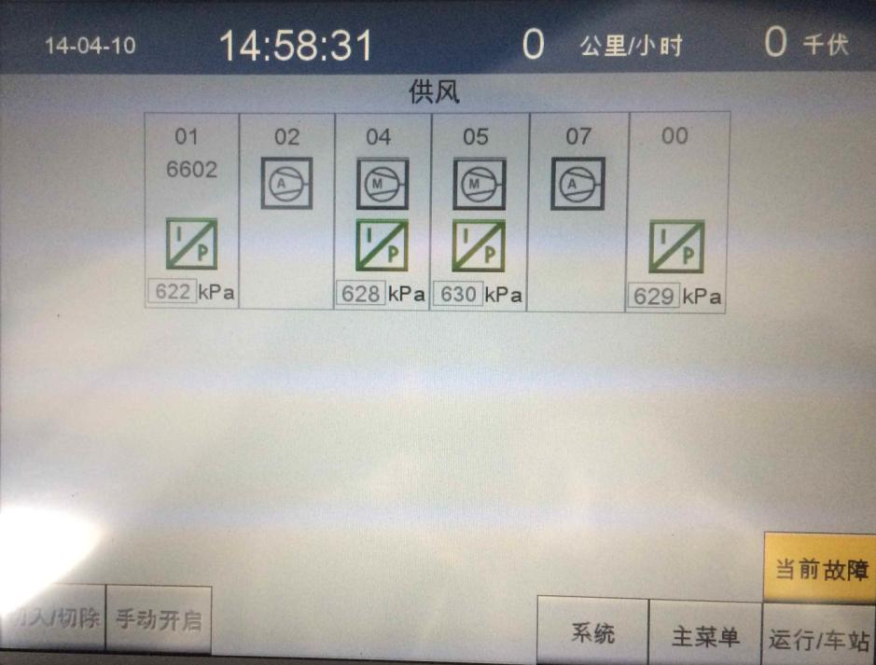
2. IDU列车状态区界面-系统界面
（7）供风界面
这个界面显示了供风系统的状态（主空压机，辅助空压机和压力传感器）。界面中“切入/切除”按钮可以切入/切除的主空压机。操作过程是：首先点击主空压机，当“切入/切除”按钮呈现为黑色字体时，表示可以操作此设备，点击一次为切除，再点击一次为切入。同时也可以通过“手动开启”按钮强制主空压机启动。

Slide 12
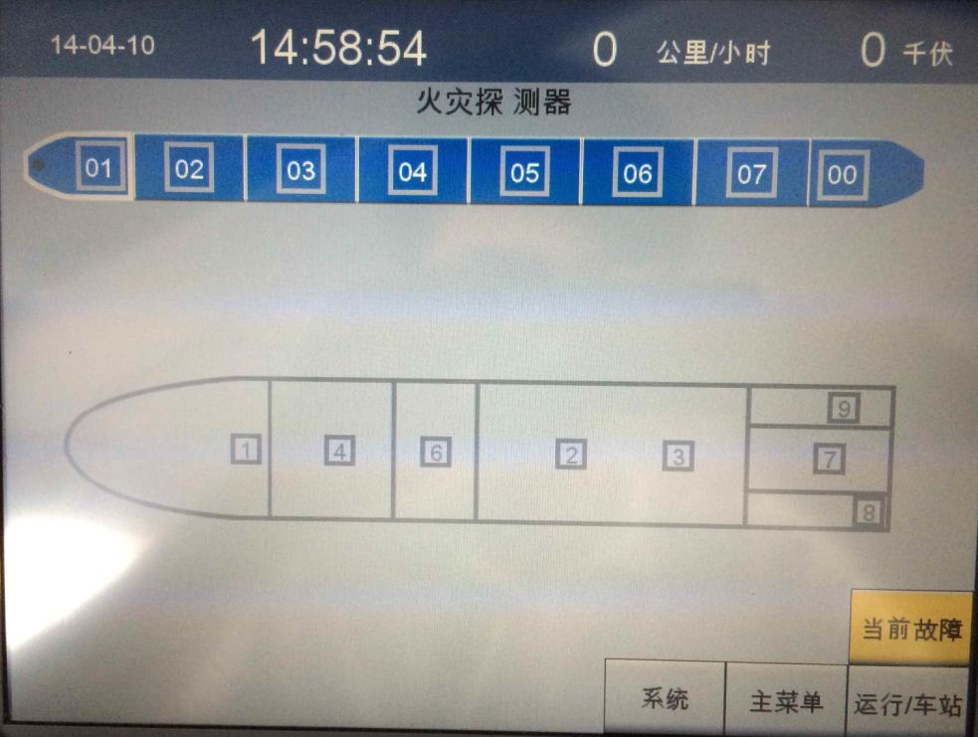
2. IDU列车状态区界面-系统界面
（8）火灾探测器界面
这个界面显示了火灾系统的状态（各个火灾探头）。当发生火灾时，火灾探头图标的颜色变为红色，表示当前有火灾发生。

Slide 13
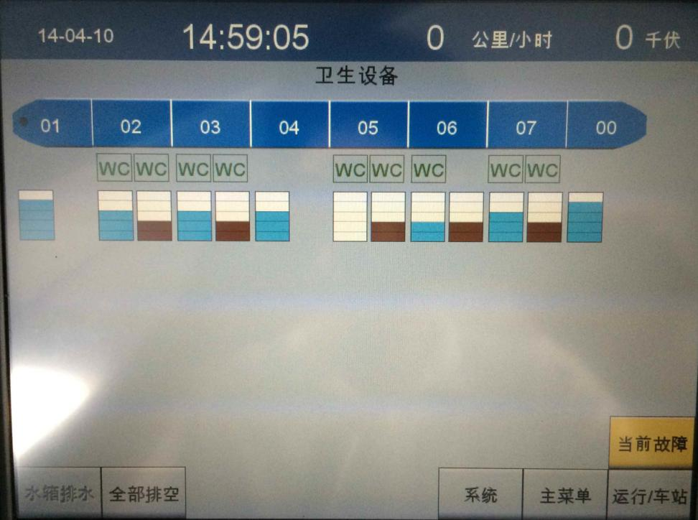
2. IDU列车状态区界面-系统界面
（9）卫生设备界面
这个界面显示了卫生系统的状态（卫生间，水箱和污物箱）。同时可以操作“水箱排空”来排空某个车的水箱，操作“全部排空”来排空整列车的水箱。

Slide 14
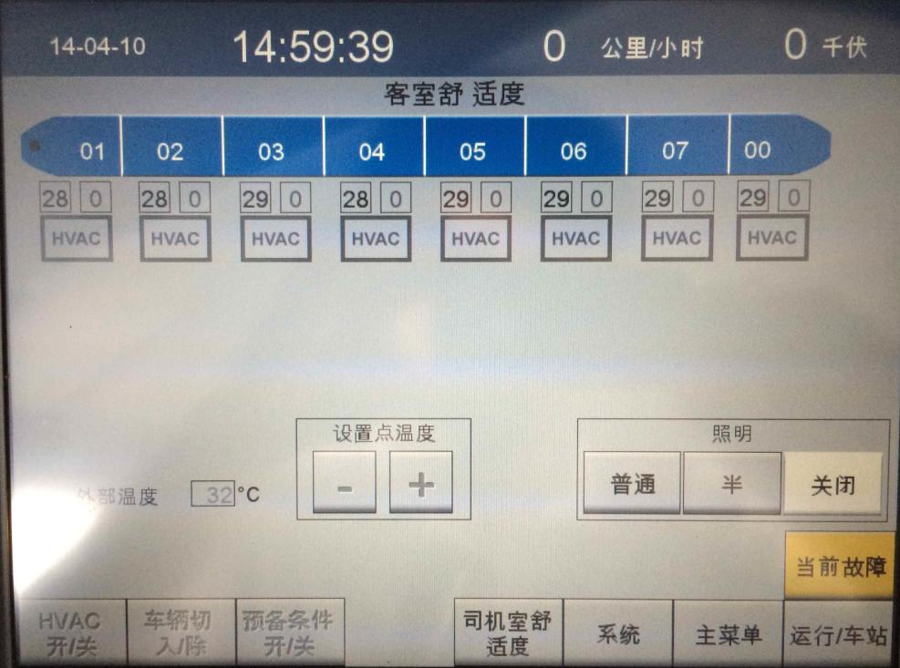
2. IDU列车状态区界面-系统界面
（10）客室舒适度界面
这个界面显示了空调系统的状态（空调单元）。同时可以操作“HVAC开/关”来开启和关闭某个车的空调机组，操作“设置点温度”来调整客室的温度，操作“照明”来调整客室灯的工作模式。

Slide 15
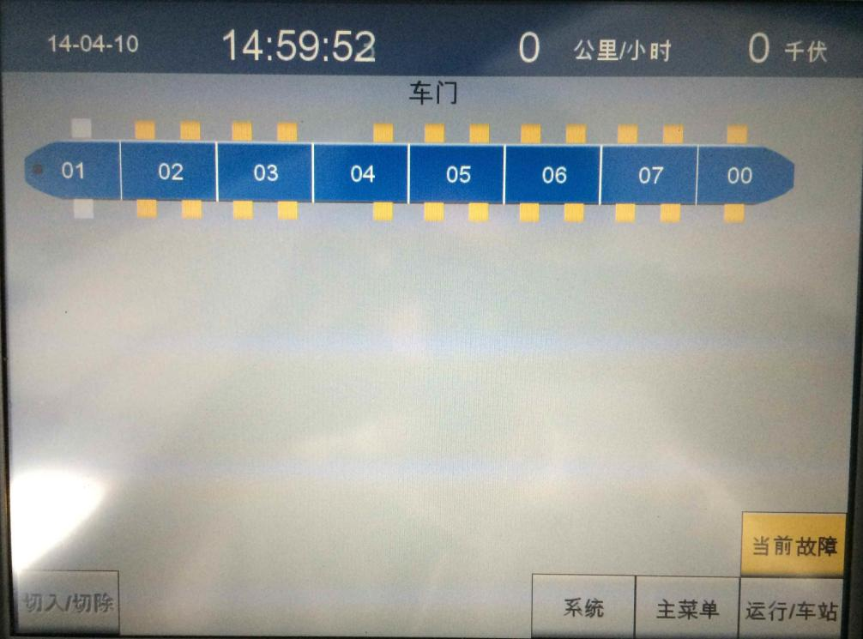
2. IDU列车状态区界面-系统界面
（11）车门界面
这个界面显示了外门系统的状态（各个外门）。同时可以操作“切入/切除”来开启和关闭某个车，切除后的车辆外门将不可被集控操作。不同的外门图标颜色代表了外门的不同状态，黄色为打开，红色为故障，灰色为释放。

Slide 16
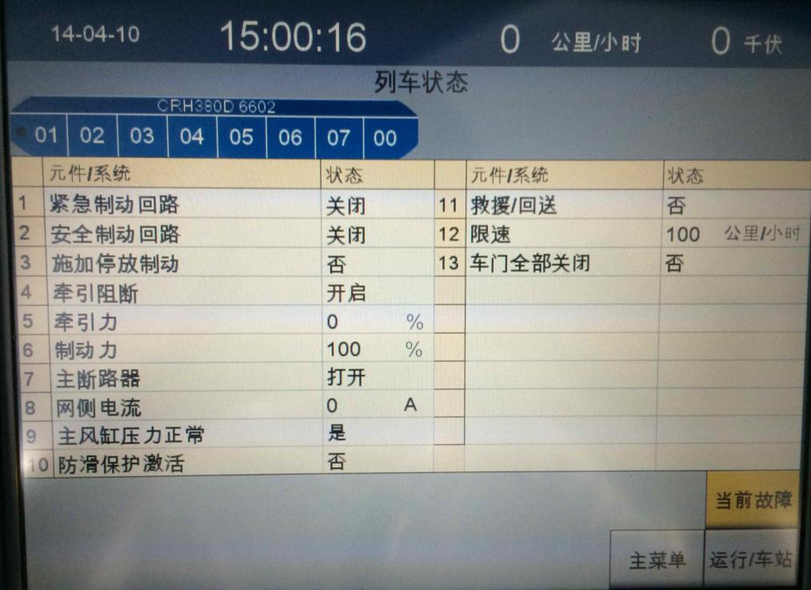
2. IDU列车状态区界面-列车状态界面
这个界面显示了列车的整个状态信息（紧急制动回路，安全制动回路，牵引力，制动力，网压，主风缸压力，限速等）

Slide 17
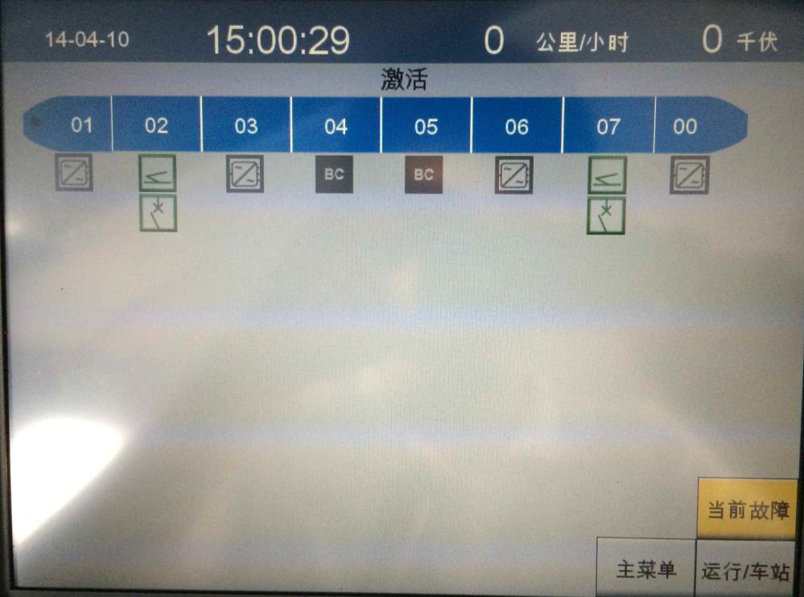
2. IDU列车状态区界面-激活界面
这个界面显示了列车的整个高压和牵引系统的概况信息（受电弓状态，断路器状态，网侧变流器状态，蓄电池系统状态），这个界面仅能观察状态不能进行切入/切除操作。

Slide 18
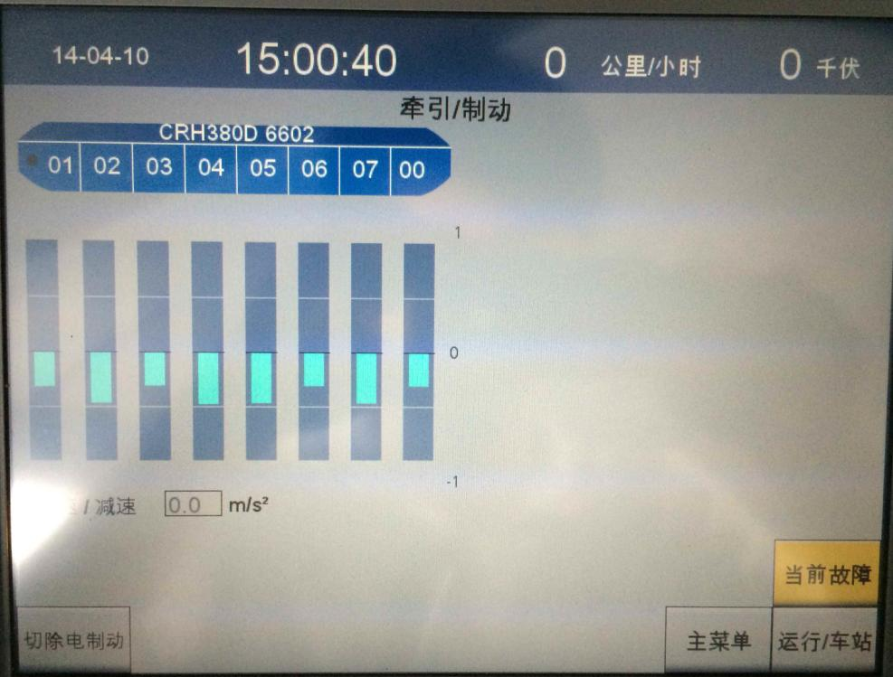
2. IDU列车状态区界面-牵引/制动界面
这个界面显示了列车的整个牵引和制动的状态信息，这个界面利用柱状图的形式直观的显示出了当前牵引和制动的状态。

Slide 19
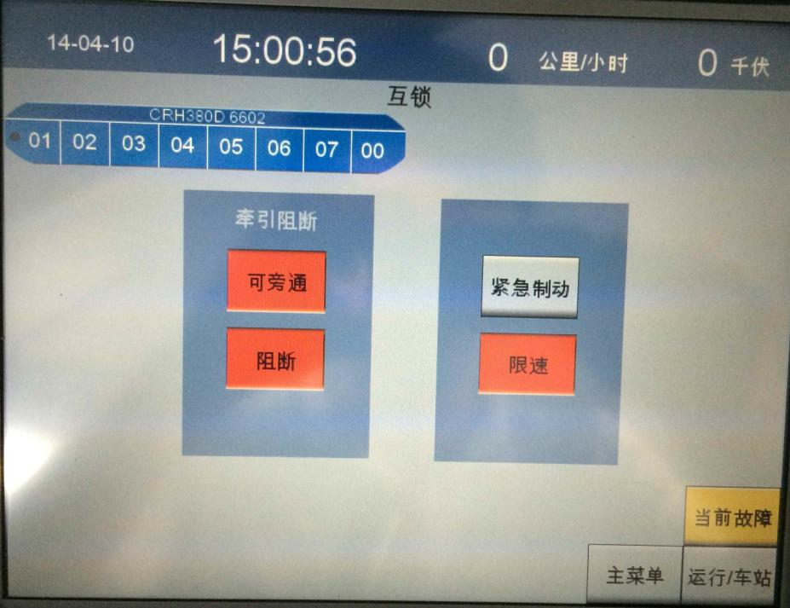
2. IDU列车状态区界面-互锁界面
这个界面显示了列车的整个连锁信息，进入不同的连锁界面能够看到连锁的具体内容，通过这些内容可以判断哪些条件没有满足，而有针对性的去处理。

Slide 20
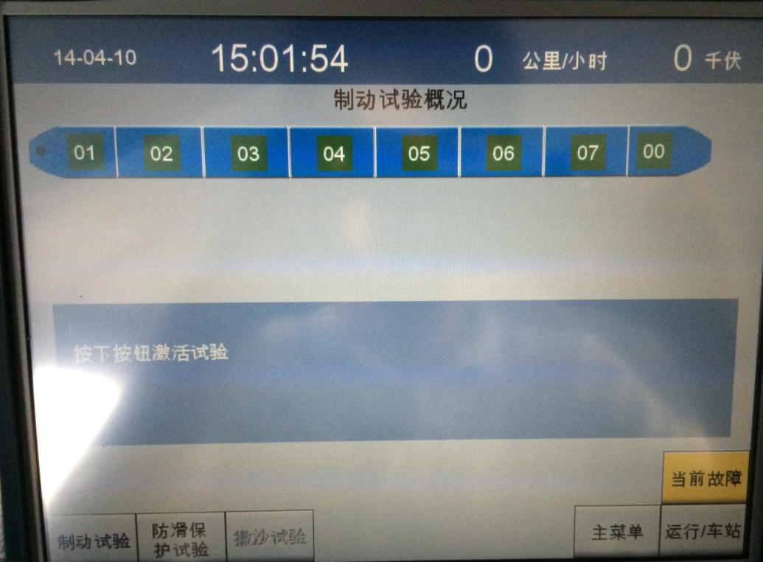
3. IDU测试界面-制动试验
这个界面是列车制动试验的操作界面，根据IDU的提示进行列车的制动试验，如果试验通过证明制动系统功能正常，如果不能通过试验说明制动系统存在问题需要处理。

Slide 21
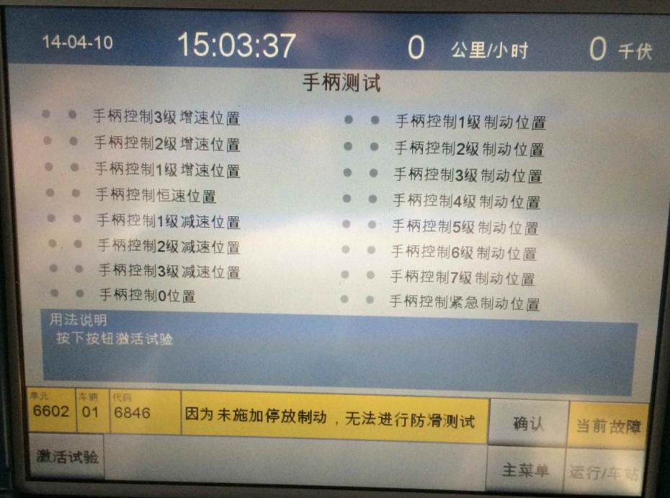
3. IDU测试界面-手柄测试
这个界面是列车手柄测试的操作界面，根据IDU的提示进行列车的手柄测试，如果试验通过证明司机手柄功能正常，如果不能通过试验说明司机手柄存在问题需要处理。

Slide 22
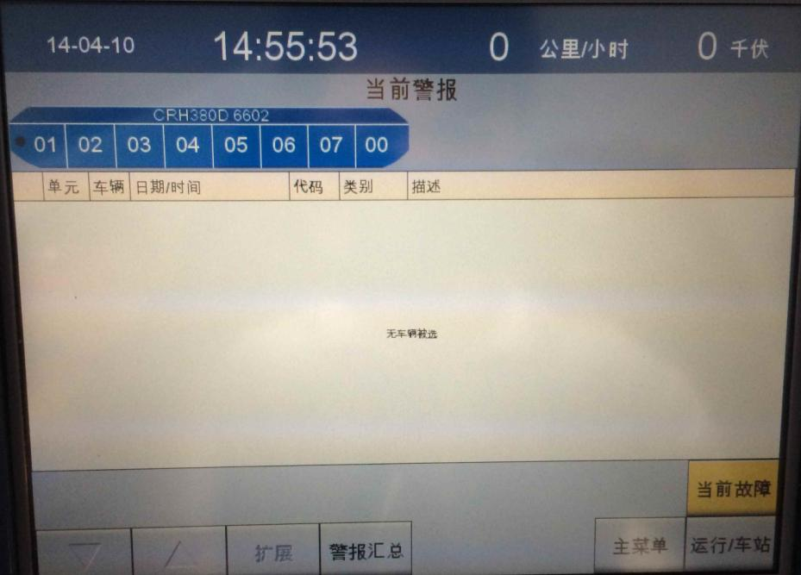
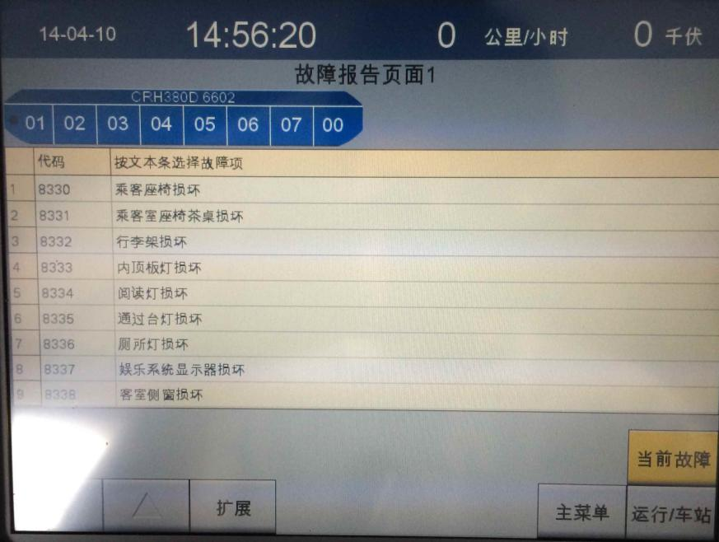
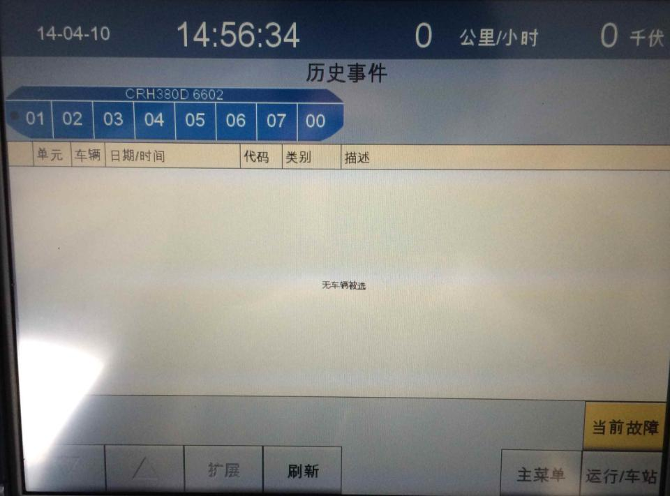
4. IDU故障界面
这个界面包含了列车故障的所有信息（包括：警报记录，警报汇总，故障报告）。这些界面能方便司机和机械师查找相关的故障。

Slide 23
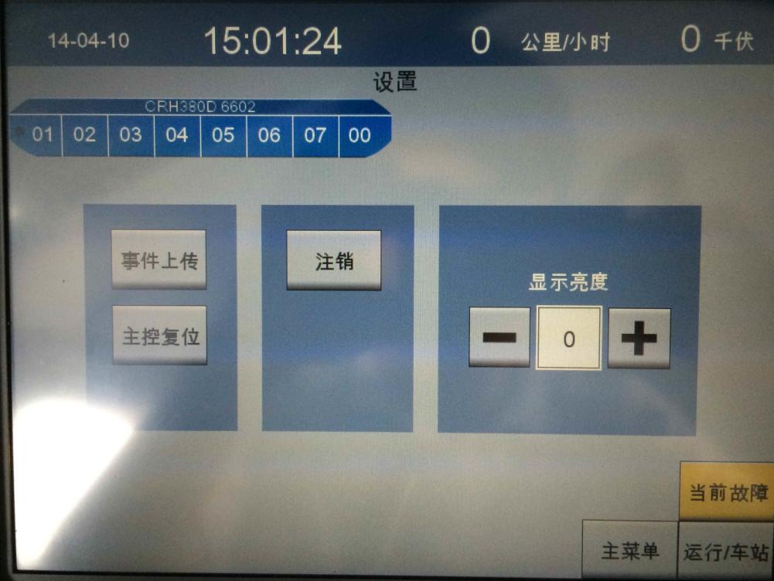
5. IDU设置界面
这个界面包含了列车的一些关键操作，“事件上传”按钮可以立即上传目前列车储存的诊断信息到地面服务器，“主控复位”按钮可以软复位列车的控制逻辑，“注销”按钮可以注销当前的登录密码使IDU恢复到登陆界面。

